Slide 1
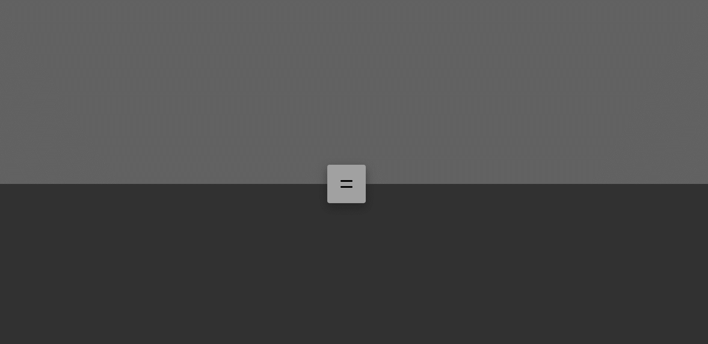
1조 사용자 메뉴얼
조회
회원가입
로그인
수정삭제

Slide 2
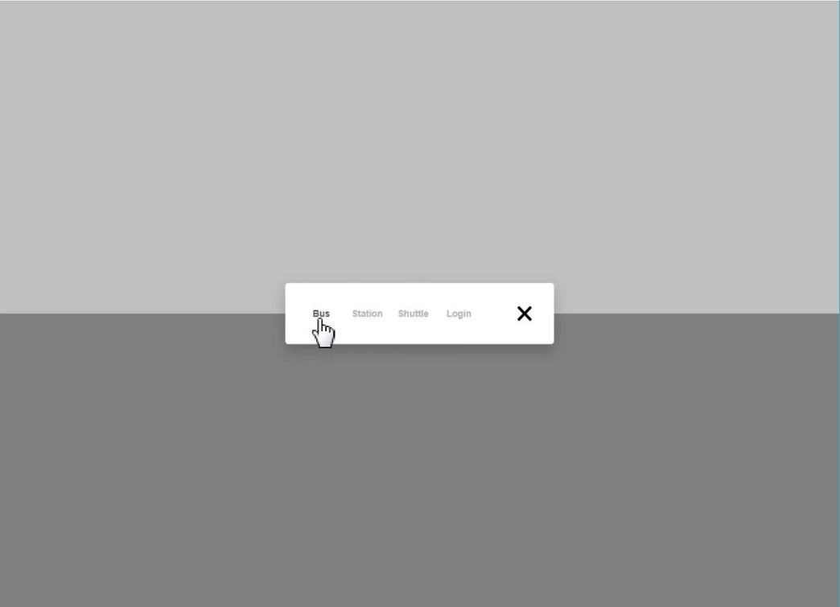
버스시간표조회방법
1.버스시간표 조회
가운데 = 표시를 누르고 Bus를 클릭한다.

Slide 3
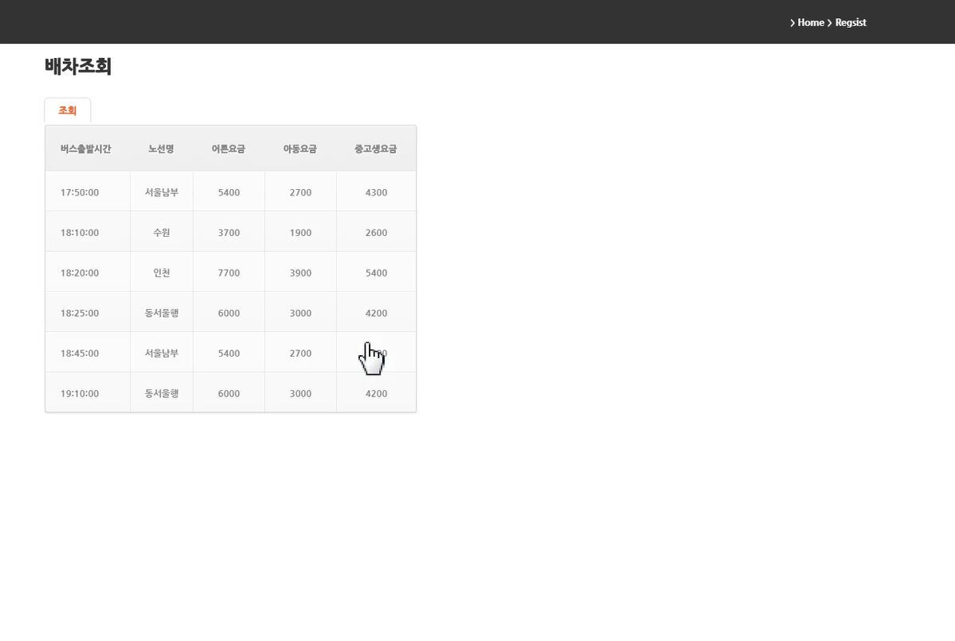
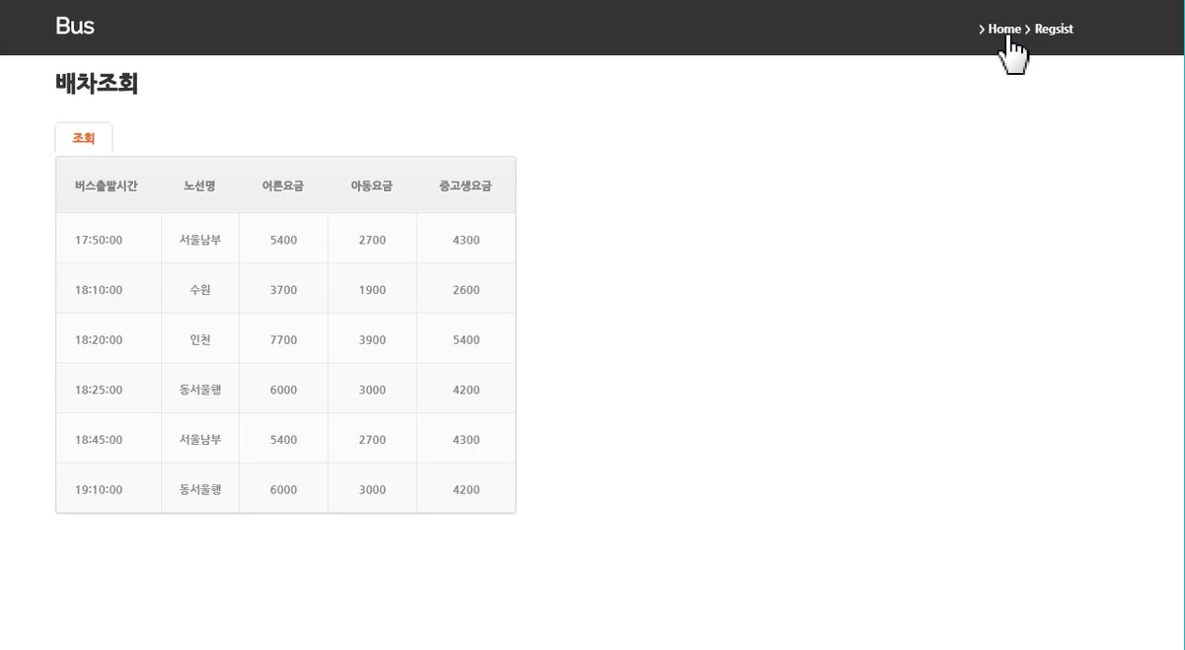
버스시간표조회방법
2. Bus를 누르면 이와 같이 현재시간 이후에 6개의 버스시간이 나온다.
3. 다시 홈으로 돌아가기 위해 오른쪽 상단 Home을 클릭한다.

Slide 4
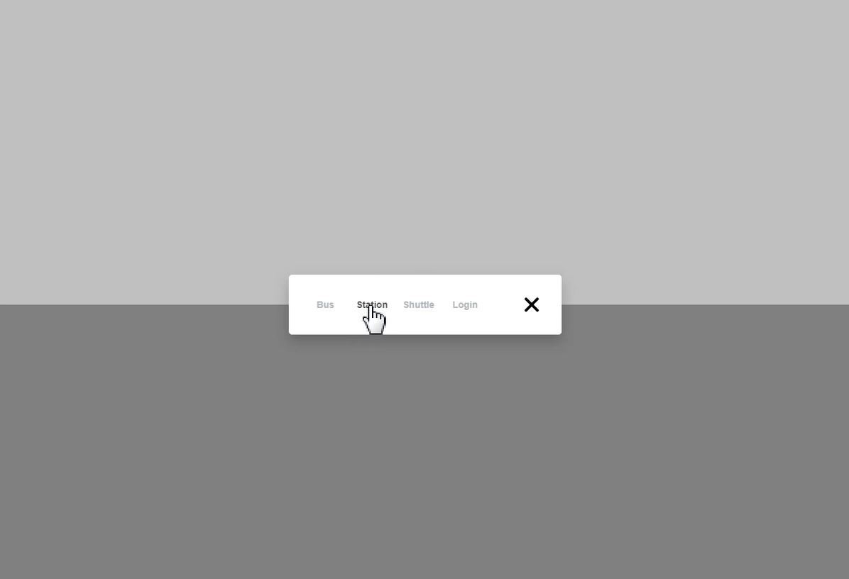
천안역시간표조회방법
1. 천안역 시간표 조회
가운데 = 표시를 누르고 Station을 클릭한다.

Slide 5
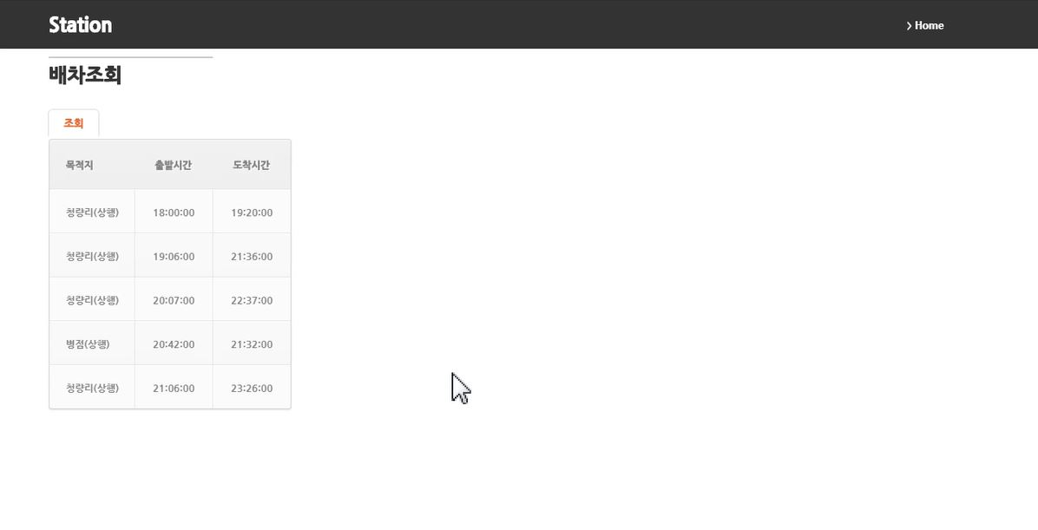
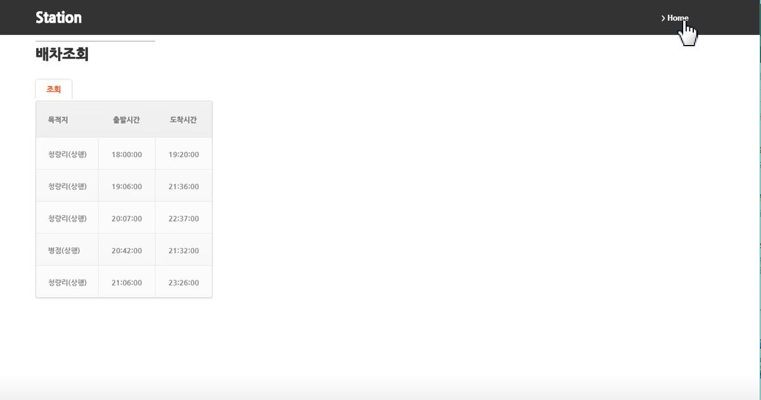
천안역시간표조회방법
2. Station을 누르면 이와 같이 현재시간 이후에 5개의 천안역 출발시간과 종착역 도착시간이 조회된다.
3. 다시 홈으로 돌아가기 위해 오른쪽 상단 Home을 클릭한다.

Slide 6
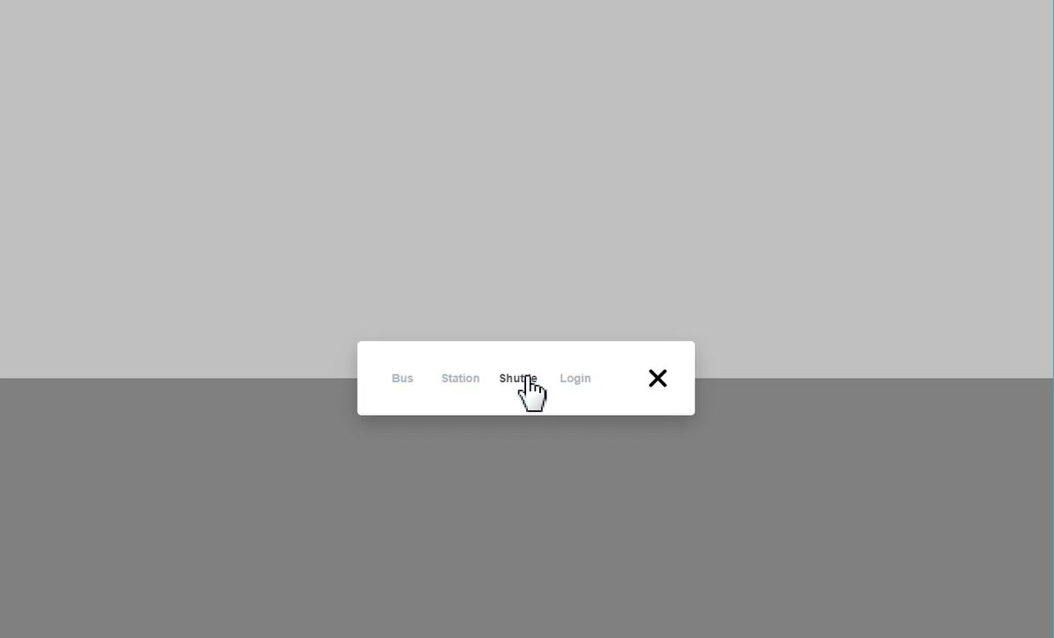
셔틀버스시간표조회방법
1. 셔틀버스시간표 조회
가운데 = 표시를 누르고 Shuttle을 클릭한다.

Slide 7
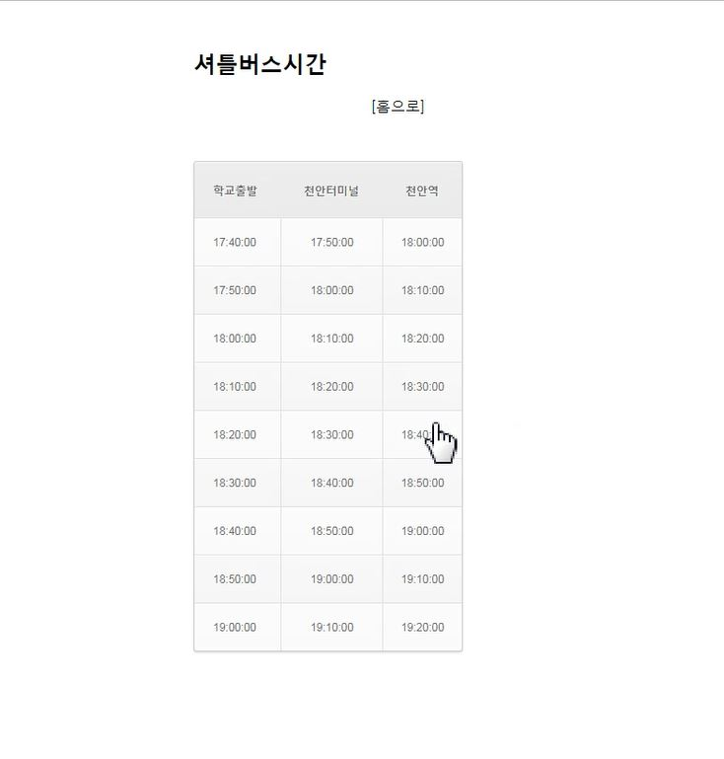
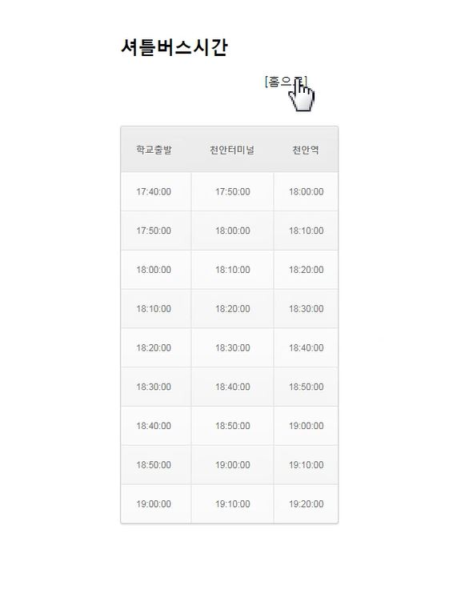
셔틀버스시간표조회방법
2. Shuttle버튼을 누르면 이와 같이 현재시간 후에 10개의 셔틀버스 시간표가 조회된다.
3. 다시 홈으로 돌아가기 위해 오른쪽 상단 [홈으로]를 클릭한다.

Slide 8
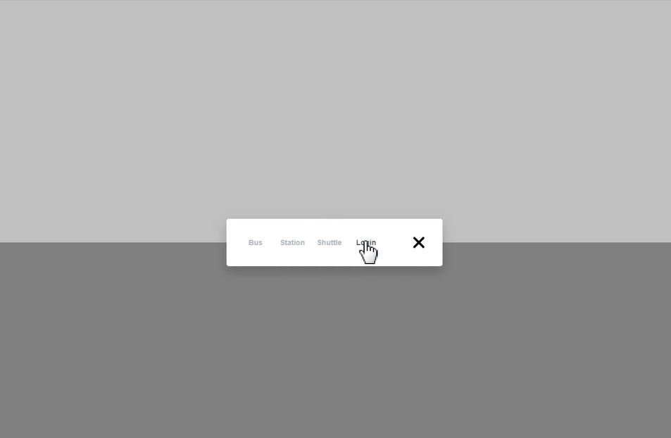
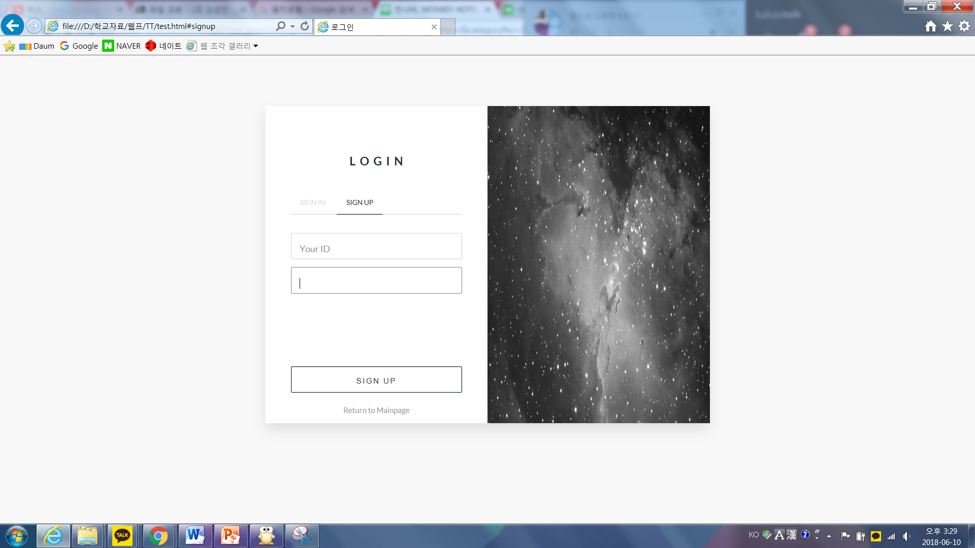
회원가입방법
1. 가운데 = 표시를 누르고 Login을 클릭한다.
2. SIGN UP 버튼을 클릭한다.

Slide 9
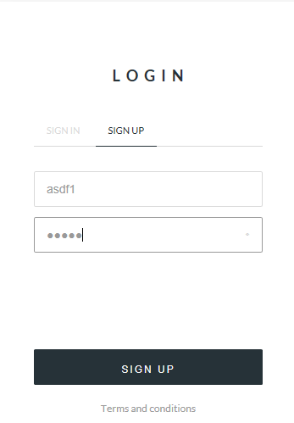
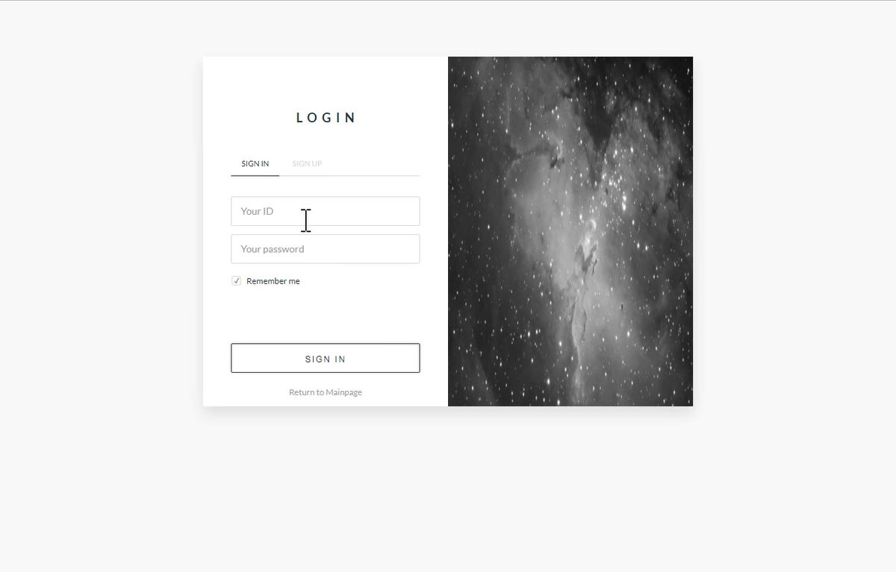
회원가입방법
3. 하고싶은 ID와 PASSWORD를 설정하고
SIGN UP 버튼을 클릭한다.
4. 회원가입을 하고나면 다시 로그인 화면으로 돌아온다.

Slide 10
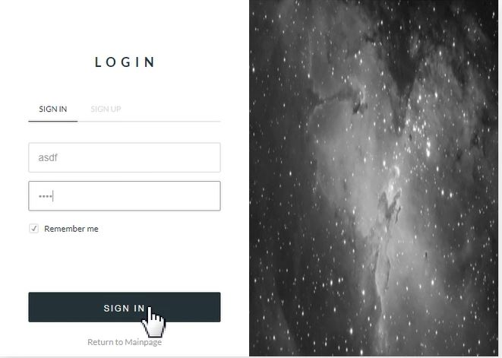
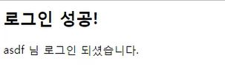
로그인방법
1. 로그인 화면에서 자신의 ID와 PASSWORD를 입력하고 SIGN IN을 클릭한다.
2. 로그인이 성공되면 이와같은 문구가 뜬다.

Slide 11
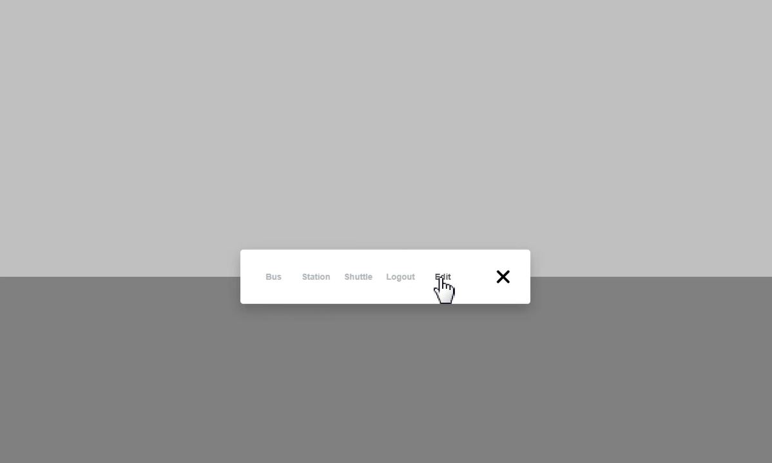
회원정보수정, 삭제방법
1. 로그인을 성공한 뒤에는 홈으로 이동하며 Logout 버튼과 Edit 버튼이 생기는데 회원정보 수정을 원한다면 Edit 버튼을 클릭하면 된다.

Slide 12
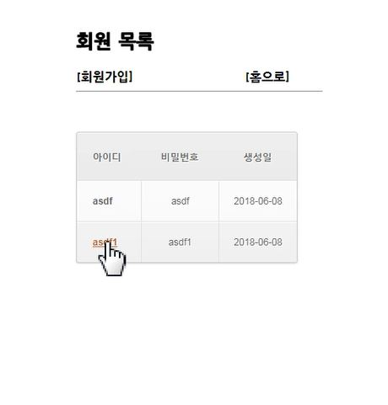
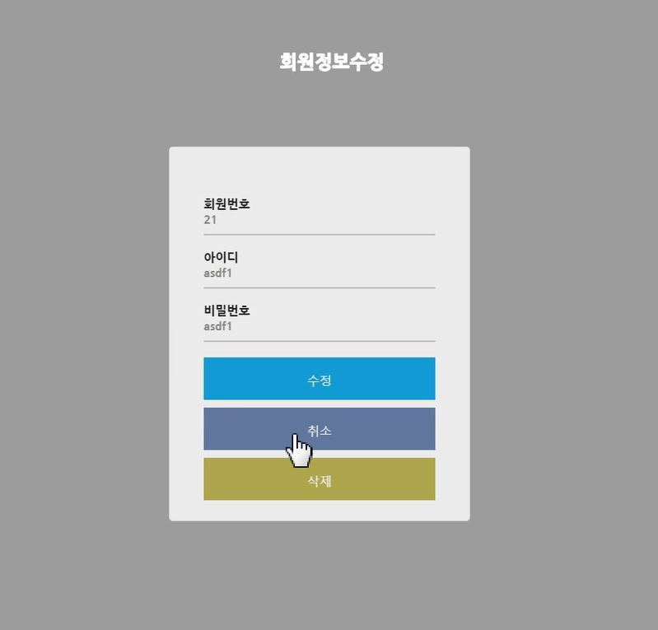
회원정보수정, 삭제방법
2. Edit 버튼을 누르면 회원목록 페이지가 나오고 자신의 아이디를 클릭하여 수정, 삭제 가능하다.
3. 자신의 아이디를 클릭하면 회원정보수정화면이 나오고 원하는 부분을 수정하고 자신의 아이디를 삭제를 할 수 있다.

